Slide 1
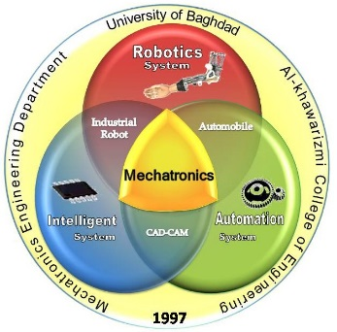
قسم هندسة الميكاترونيكس بالتعاون مع قسم ضمان الجودة ورشة العمل
University of Baghdad
Al-Khwarizmi Engineering College
Mechatronics Department
الاعتماد الهندسي والبرامجي لقسم هندسة الميكاترونيكس المتطلبات والجاهزية
By: Dr. Ahmed R. J. Almusawi
PhD. Mechatronics Eng.

Slide 2
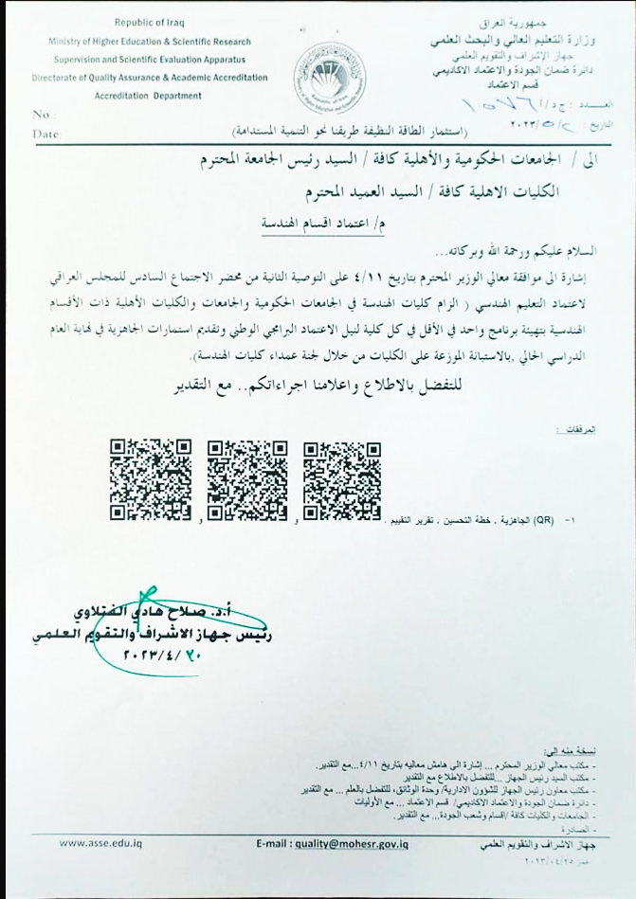
المجلس العراقي لاعتماد التعليم الهندسي

Slide 3
لجنة الاعتماد الهندسي في كلية الهندسة الخوارزمي

Slide 4
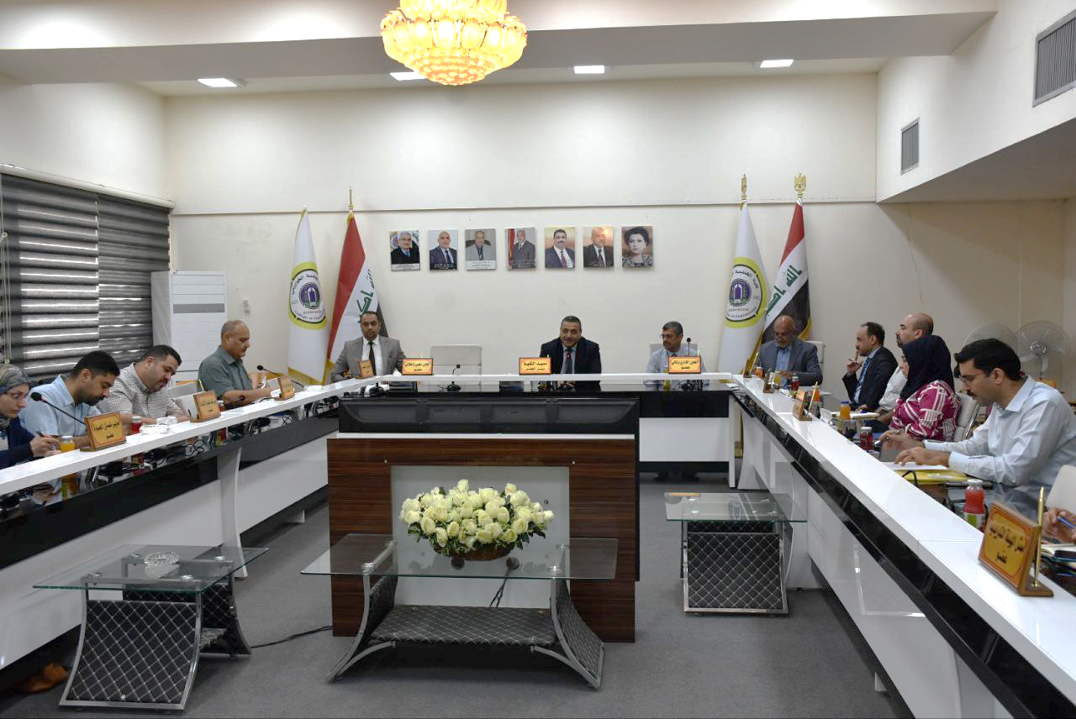
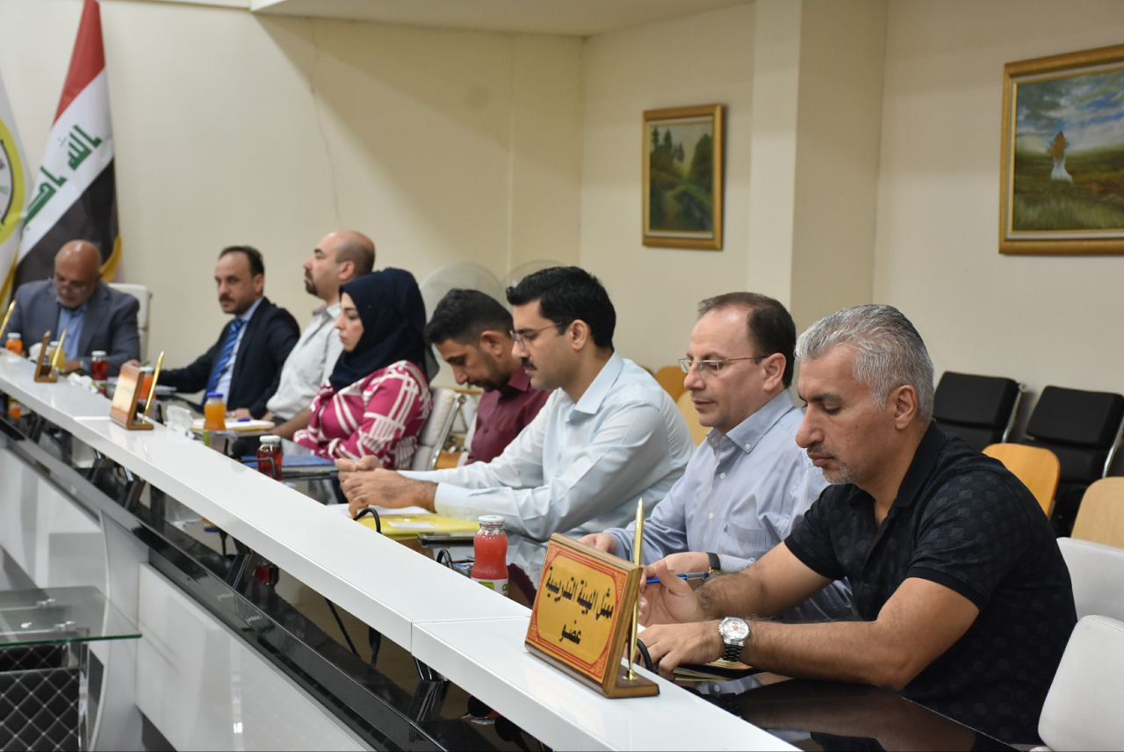
الاجتماعات في عام 2023

Slide 5
الاعتماد الهندسي الاكاديمي ؟ Academic Engineering Accreditation
الاعتماد الأكاديمي هو الارتقاء بجودة التعليم العالي والمحافظة عليه.
الوضوح والشفافية في جميع أنشطة المؤسسة التعليمية والإدارية.
تقديم معلومات دقيقة وموثوقة للطلبة، وأرباب العمل، وغيرهم من المعنيين حول أهداف البرامج التعليمية التي تقدمها المؤسسة.

Slide 6
الاعتماد المؤسسي و البرامجي Institutional and Program Accreditation
الاعتماد المؤسسي هو اعتراف برسالة الجامعة في التعليم العالي من قبل المجلس العراقي للاعتماد, يؤكد أنها تمتلك البنية الإدارية من خلال القوانين واللوائح والسياسات والإجراءات ، والموارد المادية والمالية ، والبرامج الأكاديمية، وأعضاء هيئة التدريس وغيرهم من الموظفين، وشروط ضمان الجودة المطلوبة لإنجاز مهمتها.
الاعتماد البرامجي : يقصد به تقييم البرامج للاقسام التعليمية، والتأكد من جودة هذه البرامج، ومدى تناسبها مع مستوى الشهادة الممنوحة.

Slide 7
معايير الاعتماد البرامجي Program Accreditation Standards
اشتملت وثيقة معايير الاعتماد البرامجي على تسعة معايير تغطي أنشطة البرنامج الرئيسة:
الرسالة واألهداف، وإدارة البرنامج وضمان جودته، والتعليم والتعلم، والطلب، وهيئة التدريس، ومصادر التعلم والمرافق والتجهيزات.

Slide 8
الية تحقيق الاعتماد البرامجي
التعرف على معايير الاعتماد البرامجي .
استبانة استمارة الجاهزية لقسم الميكاترونكيس.
تقرير التقييم الذاتي .
ارسالها الى المجلس العراقي لاعتماد التعليم الهندسي .
تقييم المجلس لتقارير التقييم الذاتي.

Slide 9
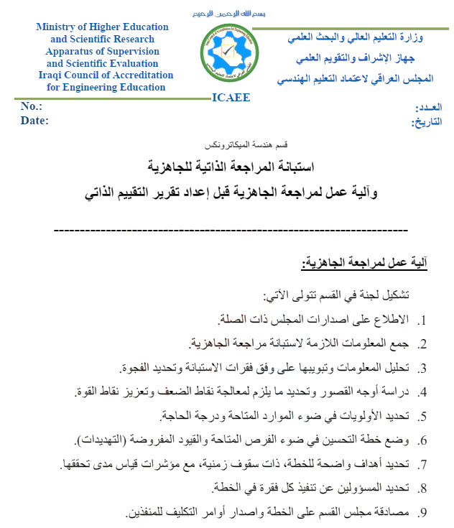

Slide 11
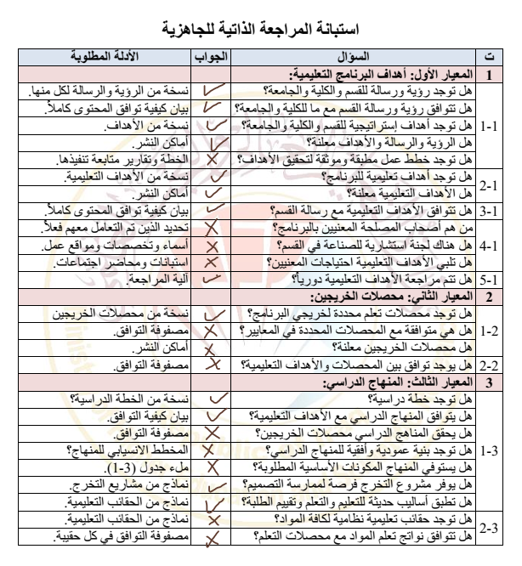
استبانة المراجعة الذاتية للجاهزية
في
قسم هندسة الميكاترونيكس

Slide 12
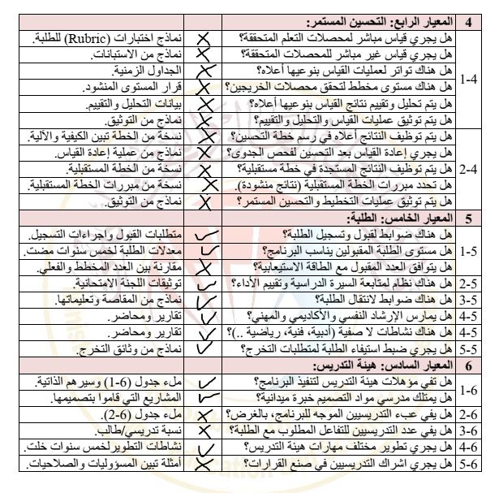
استبانة المراجعة الذاتية للجاهزية
في
قسم هندسة الميكاترونيكس

Slide 13
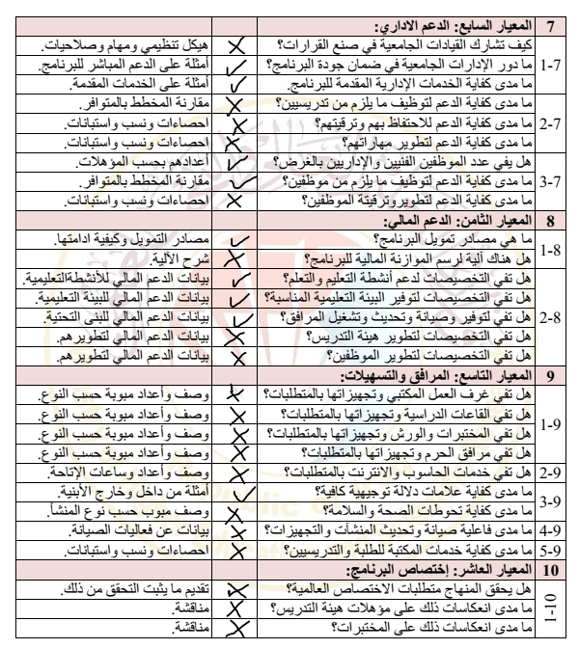
استبانة المراجعة الذاتية للجاهزية
في
قسم هندسة الميكاترونيكس

Slide 14
الاستنتاجات والتوصيات
اعداد الخطط لتحقيق اهداف القسم.
توثيق المخطط النسيابي للمنهاج الدراسي.
قياس وتقييم مستويات تحسين للتعليم .
توافق عدد قبول الطلبة مع الاستيعاب.
توفير الدعم لترقية الموظفين.
توفير قاعات ومختبرات واجهزة تتناسب مع عدد الطلبة.

Slide 15
شكراً لكم

